Slide 1

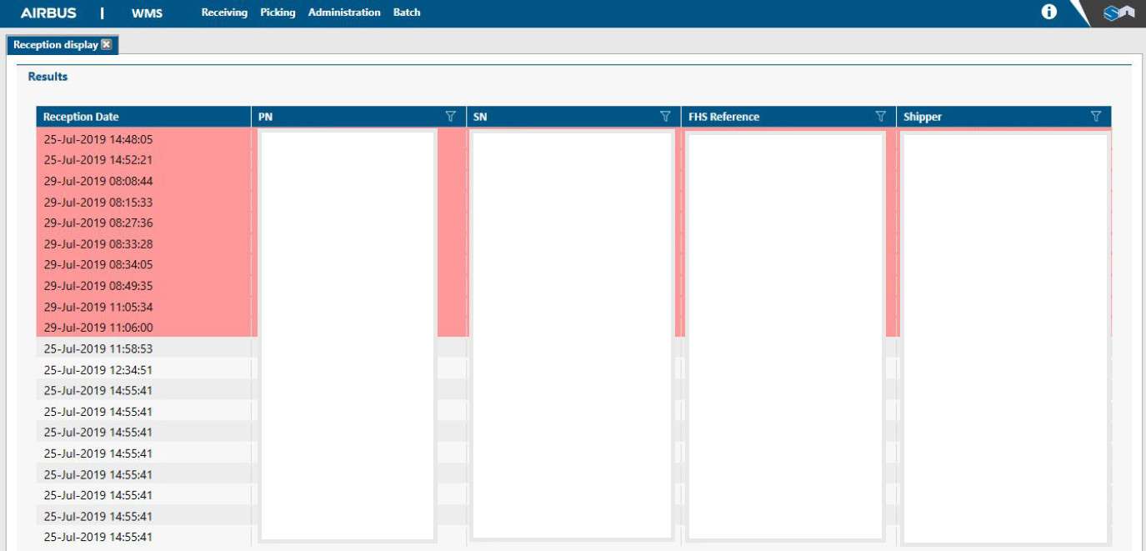
Client - Airbus
Application de gestion de la logistique des pièces d’avions sur plusieurs site à l’échelle internationale

Slide 2

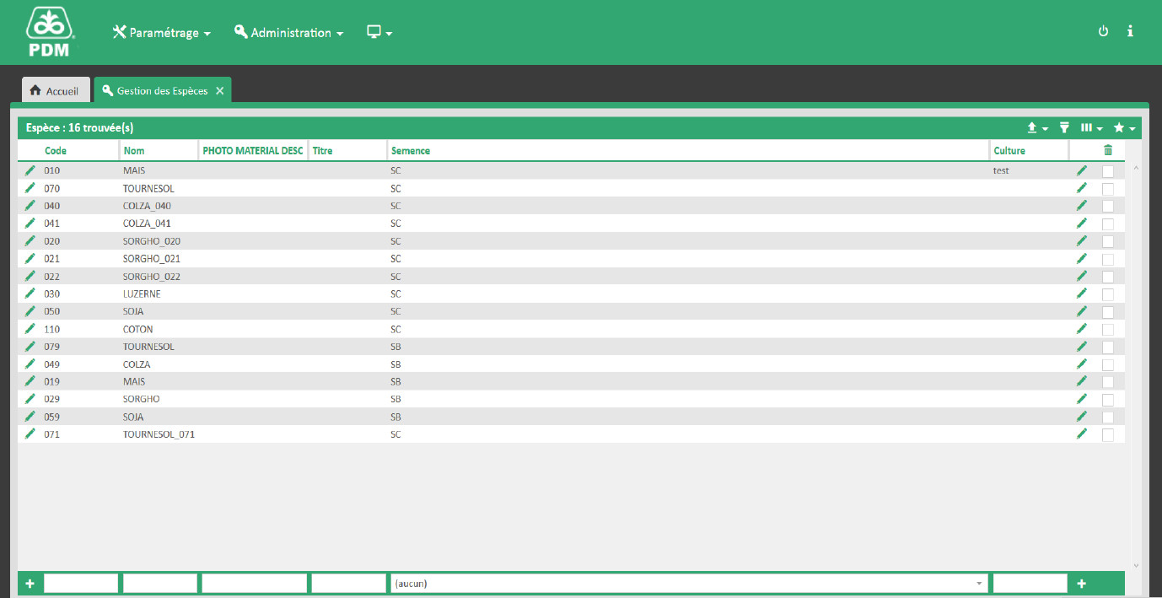
Client - Pioneer
Application de gestion des différents types d’espèces pour l’agriculture

Slide 3

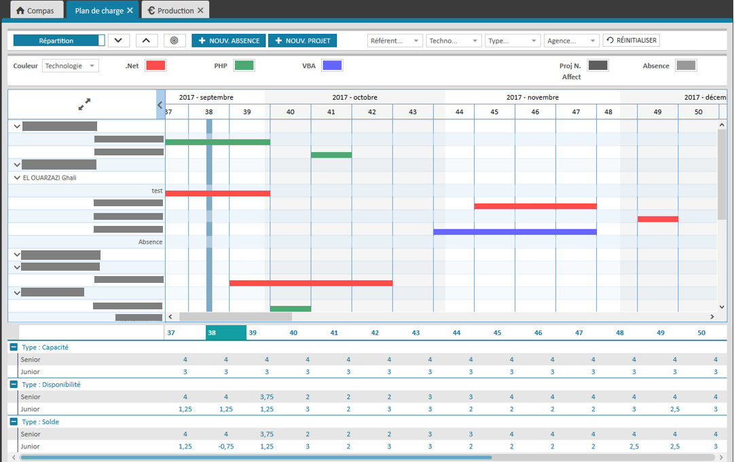
Client - Désirade
Application de gestion des ressources humaines et de planification

Slide 4

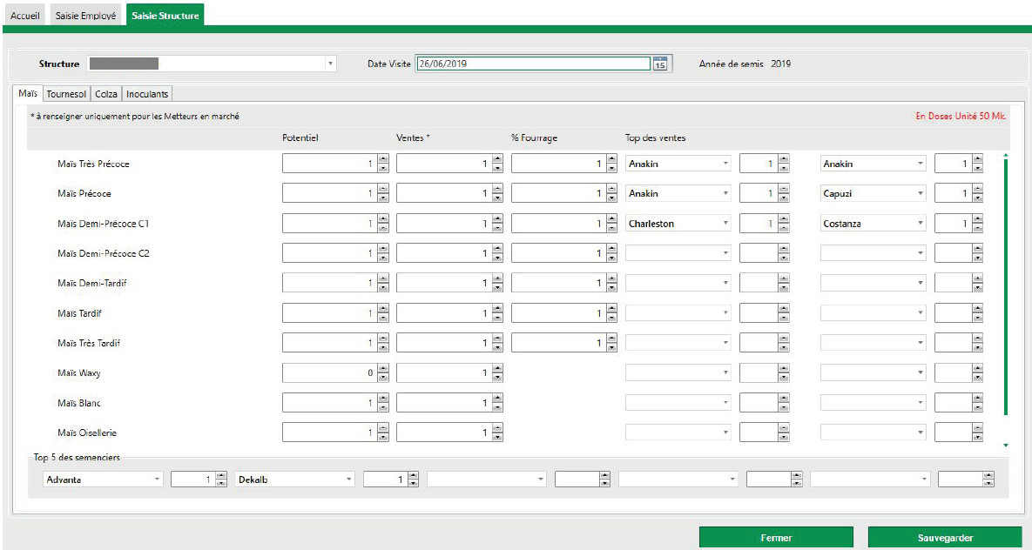
Client - Syngenta
Application de gestion des potentiels de ventes pour l'agriculture

Slide 5
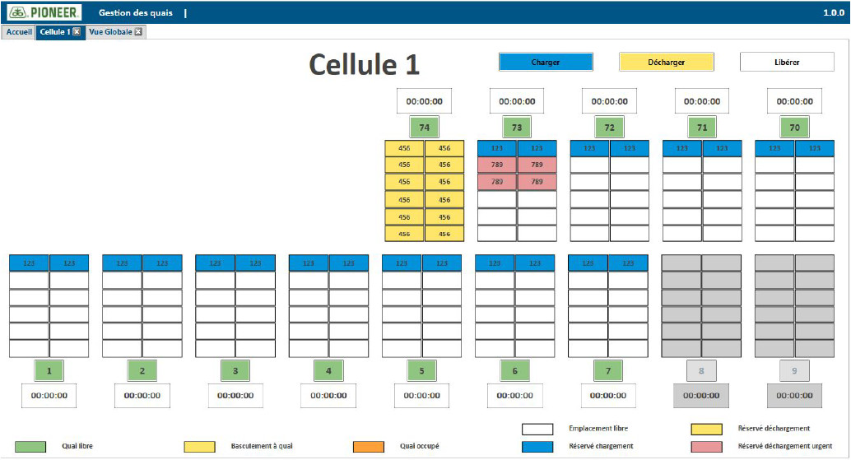
Client - Pioneer
Application de gestion de la logistique des quais de stationnement

Slide 6
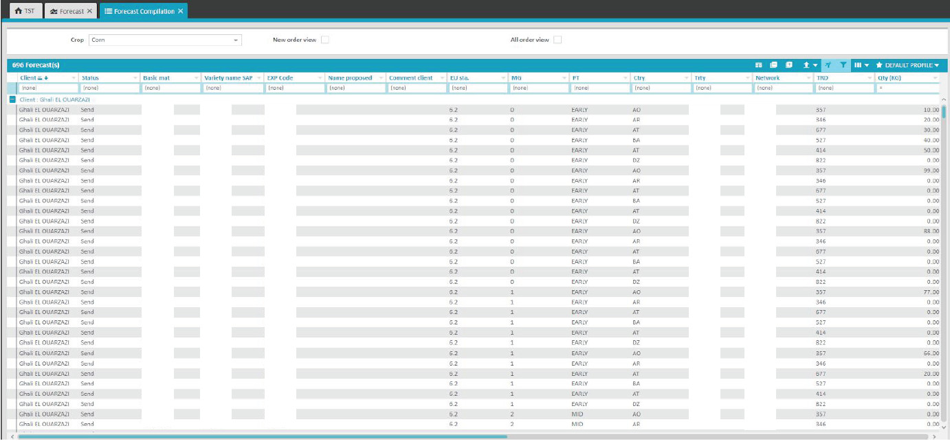
Client - Syngenta
Application de gestion de semences pour l'agriculture

